Slide 1
Etik och Moral
Kommunikation

Slide 2
Etik (Kognition)
cogito ergo sum
Hur våra abstrakta tankar vill att vi ska leva.
Din uppfostran, livsmönstren och viljan att agera efter normer i samhället.
”Det är fel att stjäla.”
”Alla har rätt till sin åsikt.”
”Alla människor är värda lika mycket!”
”Vi måste vara accepterande mot alla människor!”
”Det är fel att döda!”

Slide 3
Moral (Handlingar)
Hur vi agerar i stridens hetta
Vad du lärt dig av din uppfostran i praktiken. Hur du har hanterat liknande situationer tidigare.
”Det är fel att stjäla.”
”Alla har rätt till sin åsikt.”
”Alla människor är värda lika mycket!”
”Men den här lilla saken är det väl ingen som saknar?”
”Men jag älskar dig, dig och dig mest!”
”Förutom de där åsikterna som den där gruppen har!!”
”Vi måste vara accepterande mot alla människor!”
”Det är fel att döda!”
”Men de som förstör i samhället måste bort!”
”Förutom mot…”

Slide 4
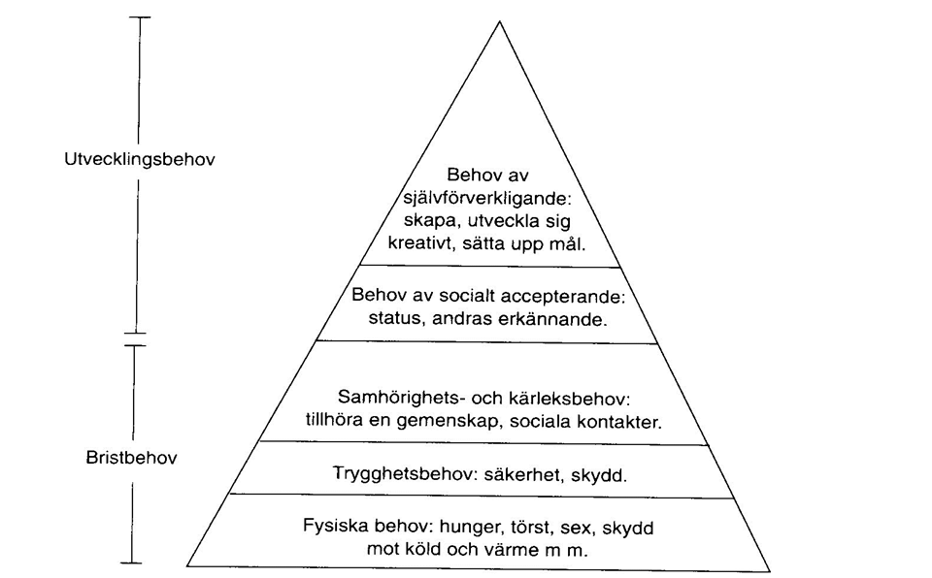

Slide 5
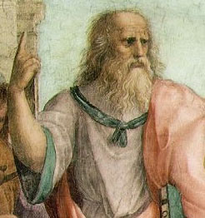
Platon
Skäl
  Den tänkande delen.
    Söker sanningen och viljan att lära den.
  Nyfikenheten
Själ
  Våra negativa känslor.
    Ilska, rädsla, flykt.
  Kan samarbeta med Skäl
    Godhet, modighet.
Drifter
  Våra grundläggande behov.
    Hunger, törst, sexuella behov
  Motsatsen till Skäl.

Slide 6
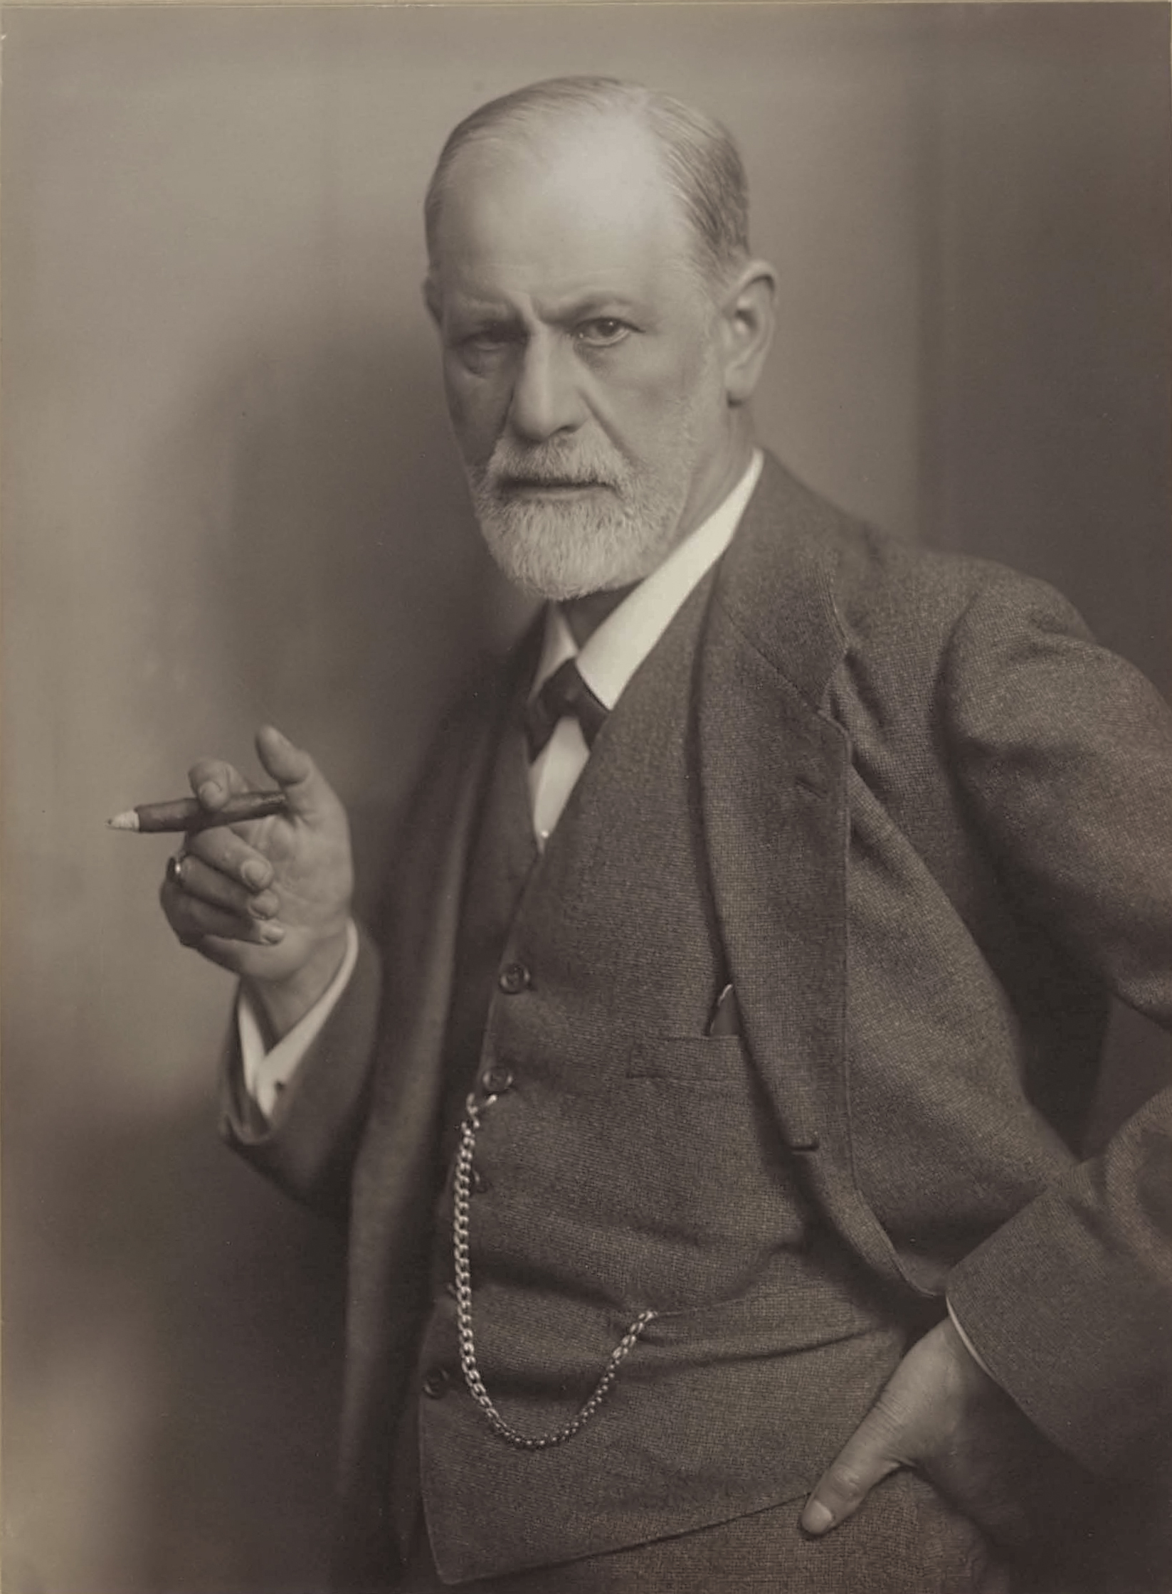
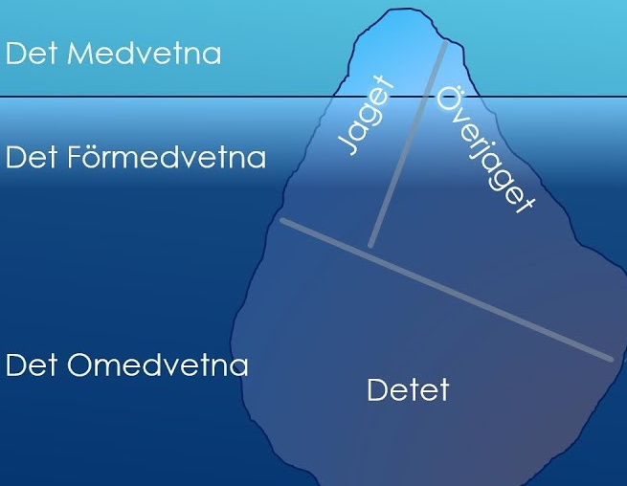
Sigmund Freud
Överjaget
  Våra samhälleliga, abstrakta ansvar.
  Alla ansvar vi socialiserats in i.
Jaget
  Den realistiska blandningen
  mellan Detet och Överjaget.
  Fungerar som ordförande
  för våra viljor.
Detet
  Våra grundläggande drifter.
  Ett spädbarn.

Slide 7
Kognitiva Försvarsmekanismer
När man är arg på sin chef, tar man ut sin ilska på sin partner.
F/A-hypotesen (Displacement)
  Förflyttar sin ilska när källan inte kan utmanas.
Rationalisering
  Förklarar beteendet genom rationalisering.
Förnekelse
  Vägrar inse en smärtsam verklighet.
”Jag slog honom för att han var dum.”
”Jag gjorde bara som jag blev tillsagd, annars förlorar jag ju jobbet.”
”Nej, jag dricker inte alls så mycket. Jag kan sluta när jag vill.”

Slide 8


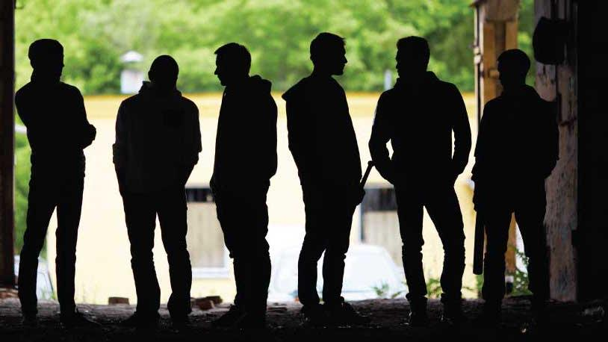
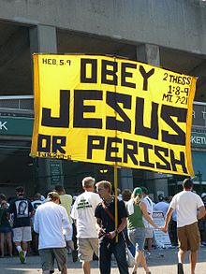
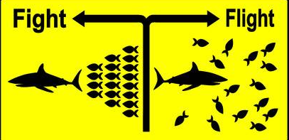
Kognitiva påverkansfaktorer
Alkohol
  Dämpar överjaget
Droger
  Förstärker de grundläggande behoven
Socialisation
  Att lära sig fel
Religion
  Gudomlig övertygelse kan påverka agerande
Tidsfaktor
  Stress och hot kan påverka agerande

Slide 9
Uppgift: Frågor

